Slide 1

Вртић Лептирић
У сусрет Дечјој недељи
1.10.2017.
Крушевац

Slide 2
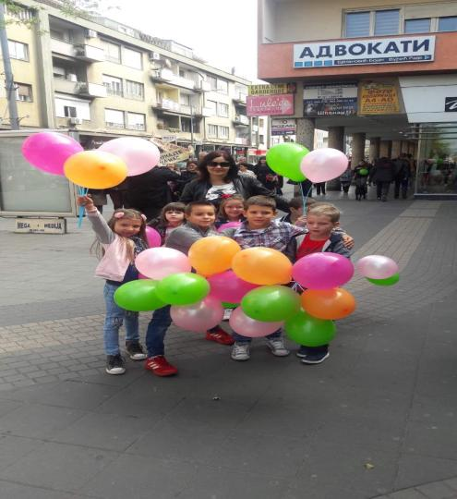
Обележили смо 1.октобар Дан старих ,припремна васпитна група, васпитача Г.Павловић

Slide 3
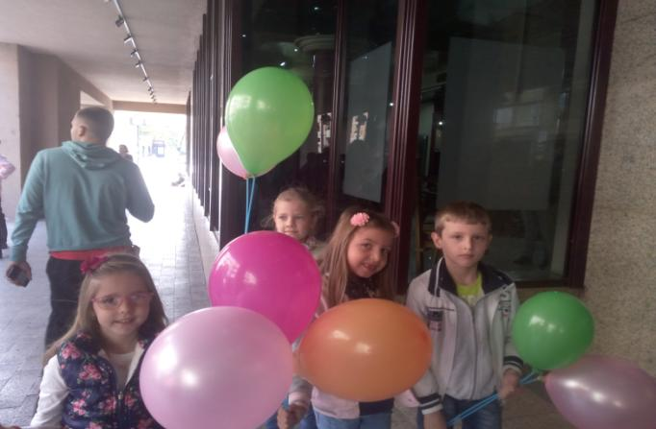
Са родитељима,васпитачем , суграђанима из Геронтолошког центра и њиховим гостима из Крагујевца и Матарушке Бање
Крушевачко позориште

Slide 4
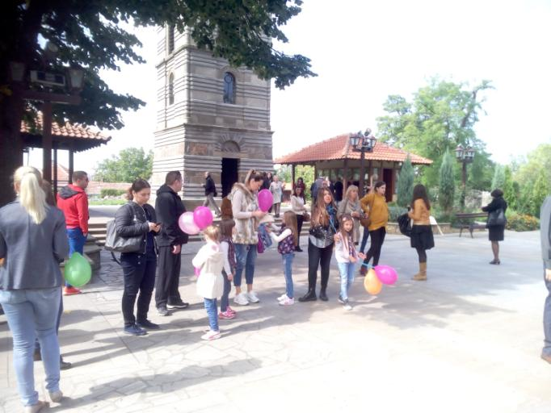
Порта Цркве Лазарице

Slide 5
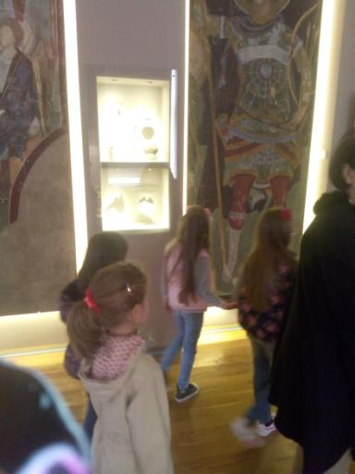
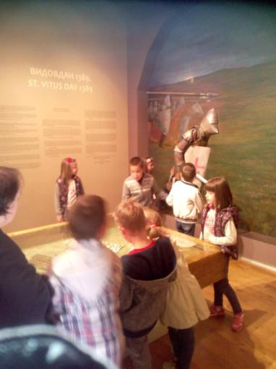
Народни музеј

Slide 6
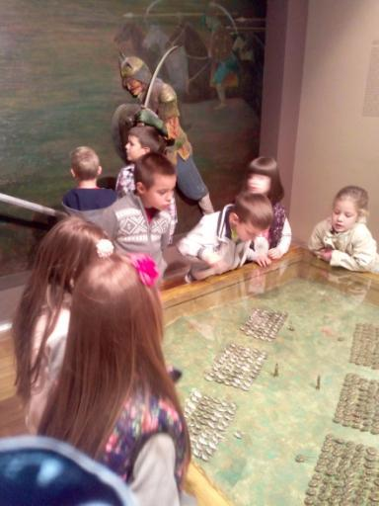
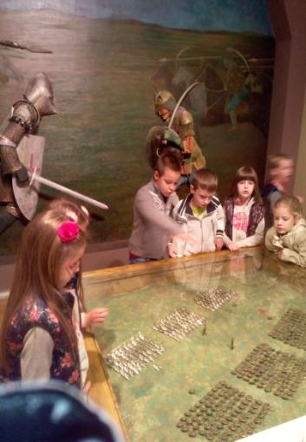

Slide 7
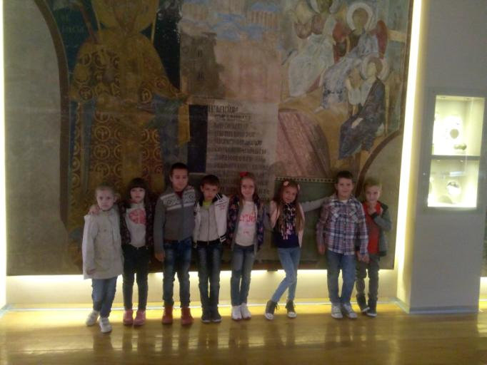
Успомена

